Slide 1


Линейная функция и ее график

Slide 2

Линейная функция и ее график
Цель:
рассмотреть линейную функцию и ее график, основные способы построения графика линейной функции.
Планируемые результаты:
научиться составлять таблицы значений линейной функции, строить их графики, представлять свойства функций.
Тип урока:
урок изучение нового материала,
урок-практикум.

Slide 3


Повторение
Продолжить фразу:
Прямой пропорциональностью называется функция, которую можно задать формулой вида …
(y=kx, где x – независимая переменная, k – не равное нулю число)
2. Как называется число k в этой формуле?
(k – называется коэффициентом
прямой пропорциональности)

Slide 4



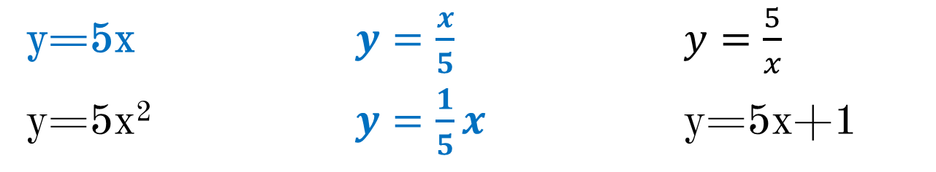

3. Из предложенных формул выберите те, которые задают прямую пропорциональность. Ответ обоснуйте.
y=5x $y=\frac{x}{5}$ $y=\frac{5}{x}$
y=5x² $y=\frac{1}{5}x$ y=5x+1
Что является графиком прямой пропорциональности?
( Прямая, проходящая через начало координат)
5. Сколько точек нужно взять, чтобы построить график прямой пропорциональности?
(Одну)
y=5x $y=\frac{x}{5}$ $y=\frac{5}{x}$
y=5x² $y=\frac{1}{5}x$ y=5x+1

Slide 5

6. Какие из прямых задают прямую пропорциональность?
(2 и 3)
Какой знак имеет коэффициент k
для этих прямых? Почему?
(Прямая 2: k>0, так как
прямая расположена в I и III координатных четвертях;
Прямая 3: k<0, так как
прямая расположена во II и IV координатных четвертях)

Slide 6


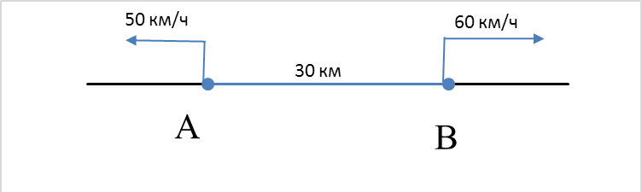
Задача 1:
На шоссе, расположены пункты A и B на расстоянии 30 км. Из этих пунктов в противоположных направлениях выехали два автомобиля со скоростями 50 км/ч 60 км/ч. Найти расстояние между машинами через t ч. (Составить выражения)
S₁=50t (км) – прошел 1 автомобиль за t ч
S₂=60t (км) – прошел 2 автомобиль за t ч
S₃=50t+60t=110t (км) – прошли оба автомобиля за t ч
S=110t+30 – расстояние между машинами через t ч

Slide 7


Задача 2:
Чтобы поздравить маму с днем рождения Саша купил несколько роз по 120 рублей за штуку и открытку за 40 рублей. Сколько стоит вся покупка?
С – стоимость покупки
x – количество роз
С=120x+40

Slide 8



$$\left.\begin{aligned}S=110t+30 \\ C=120x+40\end{aligned}\right\} y=kx+b$$
Функция вида $y=kx+b$,
где x – независимая переменная,
k и b – некоторые числа называется линейной функцией.
(y=kx – частный случай линейной функции при b=0)

Slide 9

График линейной функции
Построить графики функций
y=0,5x и y=0,5x-2
x | -4 | -2 | 0 | 2 | 4 | 6
0,5x | -2 | -1 | 0 | 1 | 2 | 3
0,5x-2 | -4 | -3 | -2 | -1 | 0 | 1

Slide 10

Вывод:
графиком линейной функции является прямая.
Для построения прямой нужно знать координаты двух точек.

Slide 11
План построения графика линейной функции
I способ:
Выбираем любые два значения x и считаем соответствующие им значения y.
Задача 1:
Построить график функции
y=-3x+6
Решение:
y=-3x+6 – линейная функция, график прямая.
x | 1 | 3
y | 3 | -3

Slide 12


II способ:
Нахождение точек пересечения графика осями координат
Задача 2:
Построить график функции y=2x-4
Решение:
y=2x-4 – линейная функция,
график прямая.
Пересечение с осью Oy: x=0
$y=2∙0−4=−4$ A(0;-4)
Пересечение с осью Ox: y=0
2x-4=0
2x=4
x=4:2
x=2
B(2;0)

Slide 13

Задача 3:
Построить график функции y=2
Решение:
При любом значении x значение функции равно одной и той же величине y=2

Slide 14


Функция y=b частный случай линейной функции
y=kx+b, где k=0
Вывод: функция y=b – линейная функция; график – прямая, параллельная оси Ox.

Slide 15


Закрепление
Задание 1:
Выберите формулы, которые задают линейную функцию, укажите для них коэффициенты k и b.
y=5x-7 $y=\frac{x}{5}+7$
y=7-5x $y=\frac{5}{x}−7$
$y=x^{5}−7$ y=-5x

Slide 16

Задание 2:
а) Построить график функции
y=-x+4,5
I в II в
С помощью задания С помощью нахождения
2x значений аргумента x точек пересечения с осями
координат
б) Построить график функции
I в II в
y=-4 y=5

Slide 17

а)
б) I в II в

Slide 18

Рефлексия
Сегодня на уроке
Было интересно…
Я смог…
У меня получилось…
Мне не понравилось…
Урок для меня показался…
Материал урока мне…
Я почувствовал, что…
Сегодня я узнал…

Slide 19

Д/з П.16 №318, 319аг, 322а, 325

Slide 20
Спасибо за урок!

